Slide 1
Android消息推送
曾峥

Slide 2
Android消息推送
1
Android推送的不同实现方式
2
FCM 是什么
3
FCM 原理
4
FCM 实践

Slide 3
Android推送实现方式
Android的消息推送实现方式有多种：
PULL 应用程序开启定时的轮询，不停地向服务器请求数据 缺点： a. 轮询频率过高，则太过消耗性能（CPU资源、网络流量、系统电量）轮询频率低，则数据显示不及时 b. 对app依赖性高
PUSH 服务主动与客户端建立持久化连接并发送数据，当客户端和服务器建立连接后不再断开，这样服务器随时有新消息都可以发送给客户端

Slide 4
Android消息推送实现方式
对比Pull和Push方式，明显Push的方式更省资源，以下对比几种Push的解决方案：
Firebase Cloud messages (FCM)
Google出品， 相当于是Android系统级别的消息推送服务，优先级高不易被杀死
简单、轻量
大陆地区Google服务可能受限，导致FCM也被阉割
主流推送平台（极光推送、友盟推送、腾讯信鸽推送等）
消息到达率高：如果一个手机里有多个App使用了同一家推送服务，那么这些App会共用一条消息通道，即使自己的App推送服务被杀死了，那么只要用户打开了其他集成该推送服务的App，自己的推送也能到达用户
安全性低：因为使用的别家的服务器
服务有可能被杀死：由于Android系统的机制，后台推送Service会被各种主动的或是被动的行为给杀死，而服务一旦被杀死就意味着收不到消息了
厂商推送平台（华为推送、小米推送等）
消息到达率高
手机厂商不会杀死自己的推送服务，但在别家手机上推送Service仍有可能被杀死

Slide 5
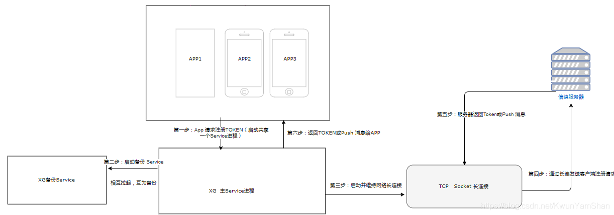
信鸽推送
1. 客户端App启动的时候会启动一个信鸽主Service，信鸽主Service全局唯一，一台设备共享一个信鸽主service
2. 信鸽主Service在接入信鸽的应用中随机启动一个备份的Service，2个Service互相拉活，互相备份
3. 信鸽主Service建立一个信鸽服务器的Socket长连接，并通过心跳等机制维持长连接一直存在
4. 客户端主Service通过Socket长连接请求向信鸽服务器请求Token
5. 信鸽服务器通过Socket长连接推送消息到客户端主Service
6. 主Service把Push消息转发到对应的客户端App上

Slide 6
Android消息推送
1
Android推送实现方式
2
FCM 是什么
3
FCM 原理
4
FCM 实践

Slide 7
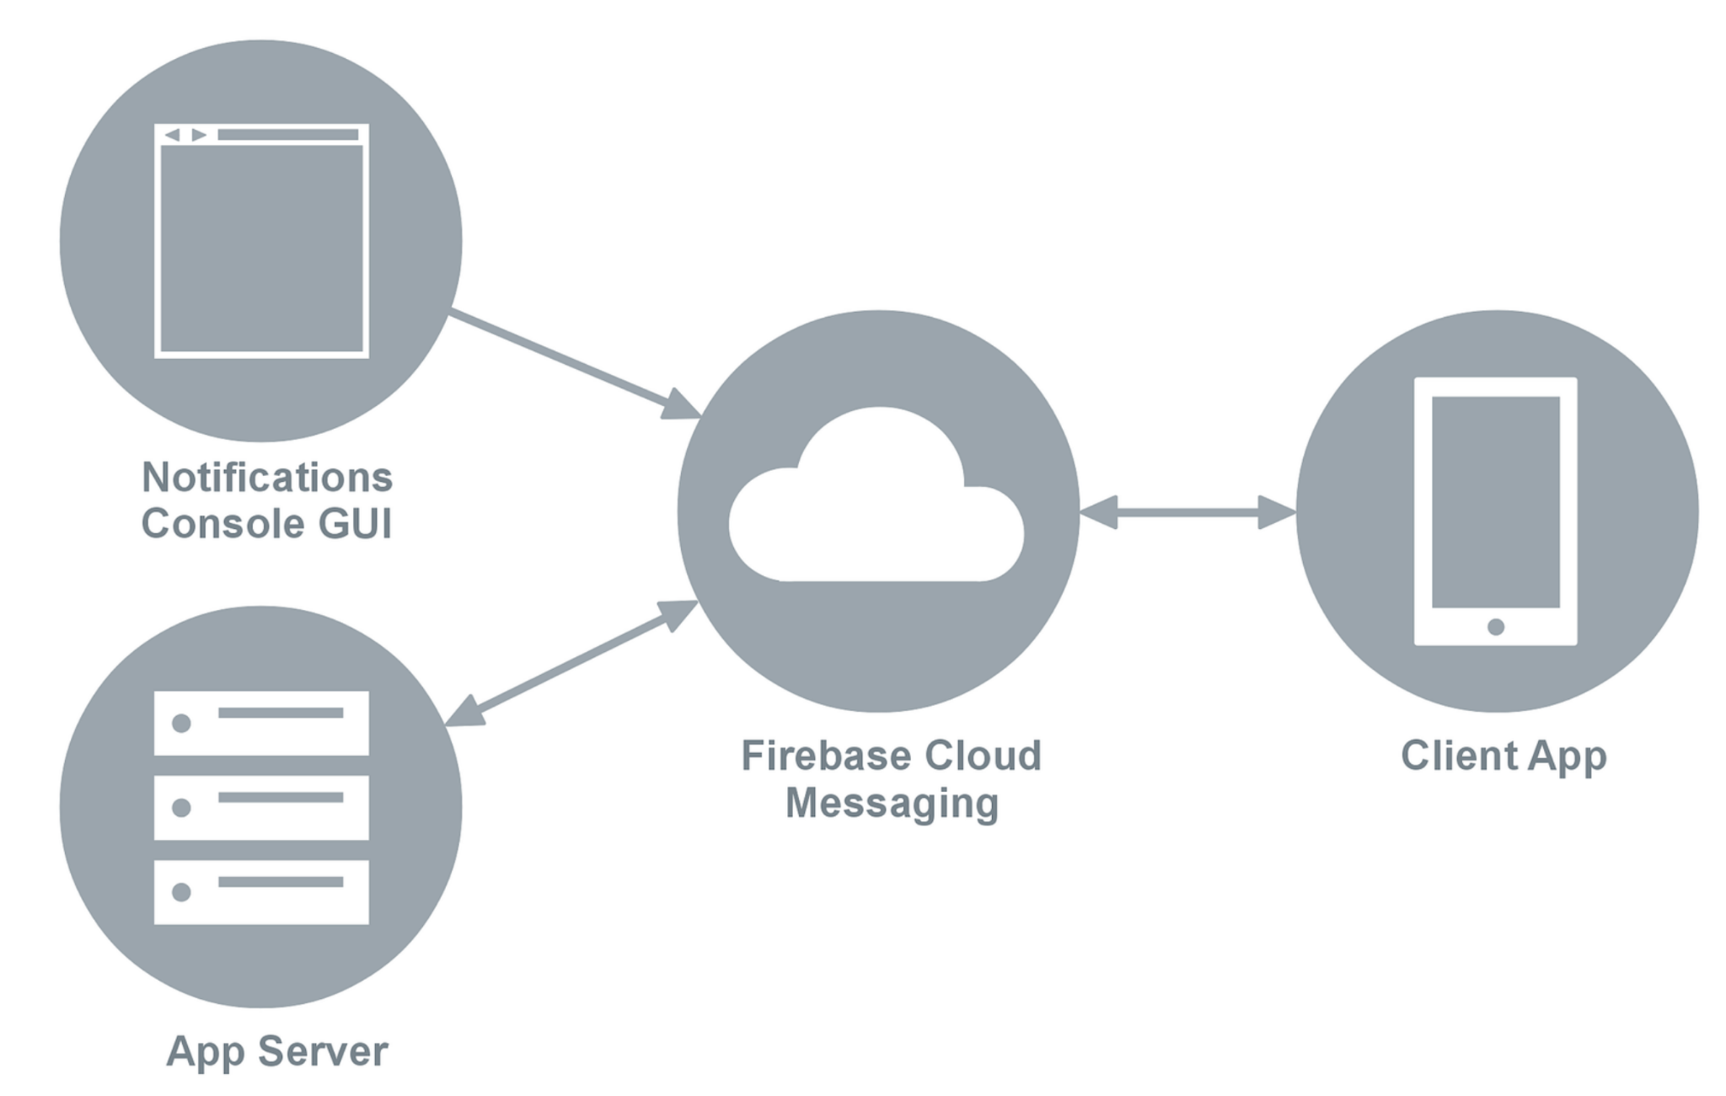
FCM是什么
Firebase Cloud messages (FCM) 是一项跨平台服务，用于处理服务器应用程序与移动客户端应用程序之间的消息的发送、路由和排队。 FCM 是 基于Google Cloud Messaging (GCM) 的后续版本。
FCM充当消息发送方和客户端之间的媒介，应用程序服务器可以将消息发送到单个设备、一组设备或多个已订阅主题的设备。除了从服务端发送通知，FCM控制台也可以发送通知。
https://www.youtube.com/watch?v=sioEY4tWmLI&list=PLl-K7zZEsYLmOF_07IayrTntevxtbUxDL&t=1s

Slide 8
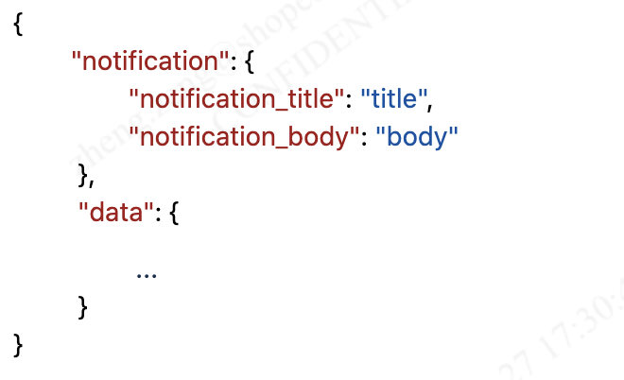
FCM消息类型
FCM发出的通知消息最基础的结构：
消息类型 | 消息字段 | 处理流程
通知消息（notification payloads） | 一定有notification字段，data字段可选 | 此类消息由 FCM SDK 自动处理： 如果应用在前台，则会调用FirebaseMessagingService类的onMessageReceived(RemoteMessage remoteMessage)，此时需要App自己处理逻辑并且弹出通知。 如果应用在后台，则FCM会将消息直接显示系统的通知栏中，点击通知栏会打开当前应用的launcher页面（如果消息包含data，则launcher页面中的intent中将携带有data的相关参数）。
数据消息（data payloads） | 只有data字段 | 不管应用是在前台还是后台都是调用FirebaseMessagingService类的onMessageReceived(RemoteMessage remoteMessage)

Slide 9
FCM消息大小上限
两种消息类型的载荷上限均为 4KB，如果从 Firebase 控制台发送消息时会强制执行 1024 个字符的限制。
但是现实情况，消息如果涉及List结构的字段，很有可能超过上限。
解决方案：
拆分消息：限制list中的个数，超过一定数量就拆分。具体个数的设定，可以根据字符数进行计算。
修改消息结构：不在消息中直接传递list，而是使用id替代，app再接收到消息后，再根据这个id向后端服务器请求完整的list内容。

Slide 10
Android消息推送
1
Android推送实现方式
2
FCM 是什么
3
FCM 原理
4
FCM 实践

Slide 11
FCM原理
FCM的使命是在服务端和客户端之间进行消息传送，那么最重要的环节自然就是：
FCM如何识别服务端和客户端？
FCM如何进行消息下发？
客户端如何接收消息？

Slide 12
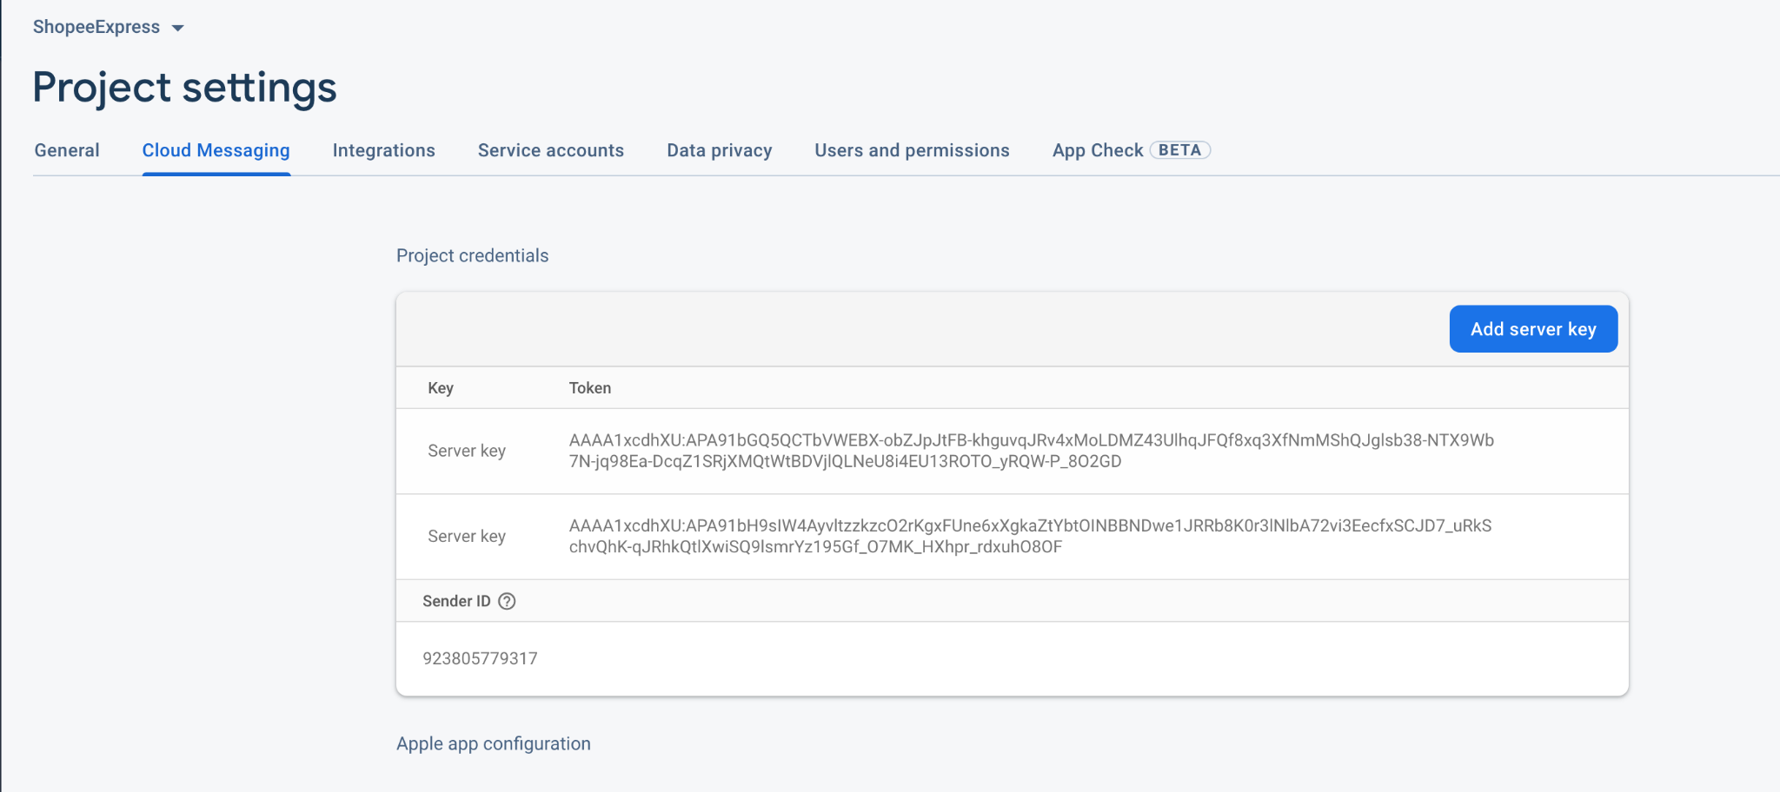
FCM识别服务端
Sender ID：创建Firebase项目时分配的唯一ID。
API密钥：用于服务端向FCM进行身份验证。

Slide 13
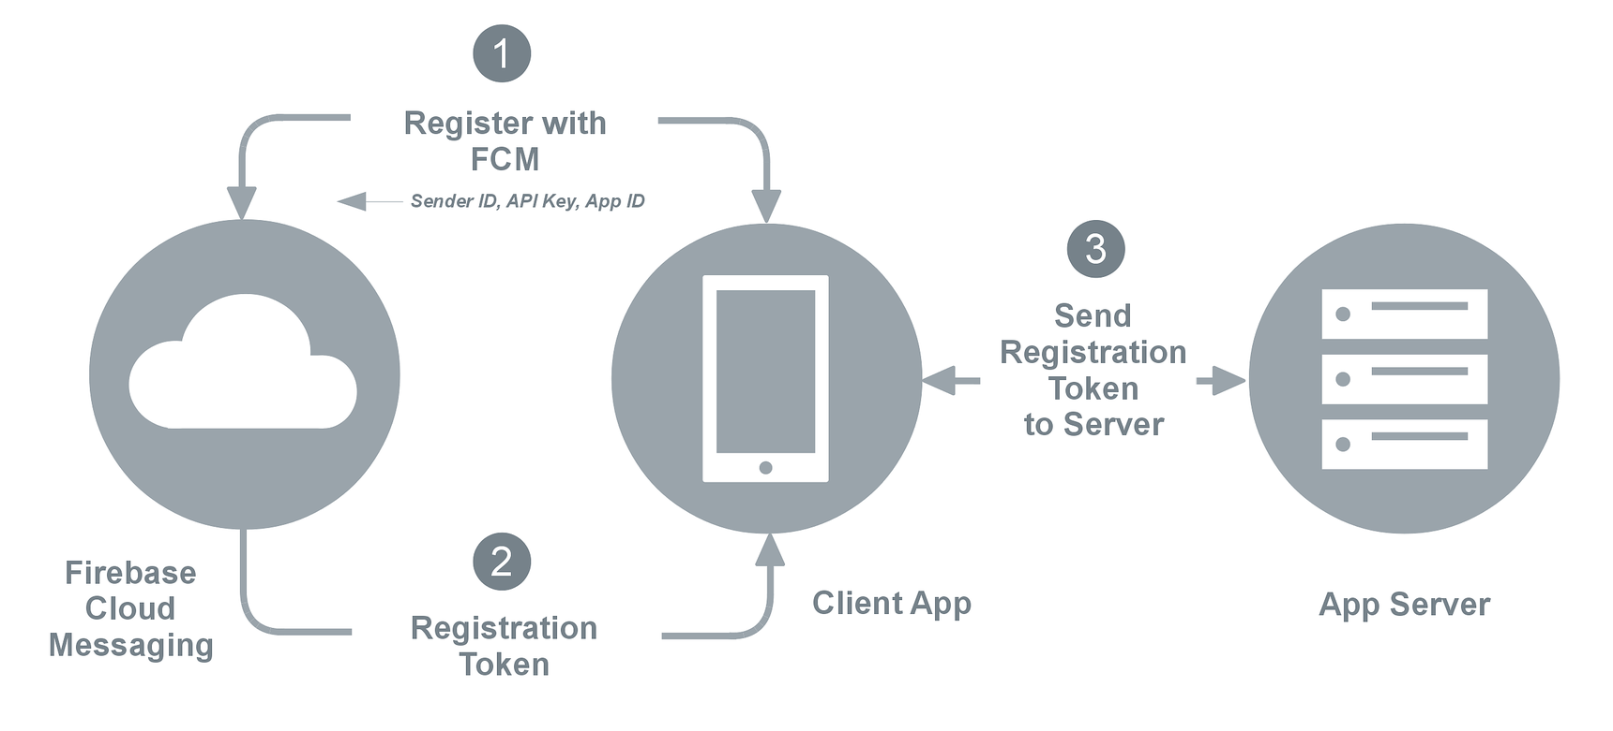
FCM识别客户端
客户端应用必须先注册到 FCM，然后才能进行消息传送。 客户端应用必须完成下图中所示的注册步骤：
客户端应用联系 FCM 以获取注册Token，并将Sender ID、API 密钥和应用 ID 传递到 FCM。
FCM 将Token返回到客户端应用。
客户端应用 (可以选择) 将注册Token转发到应用服务器。服务器自行存储，用于后面的消息发送。

Slide 14
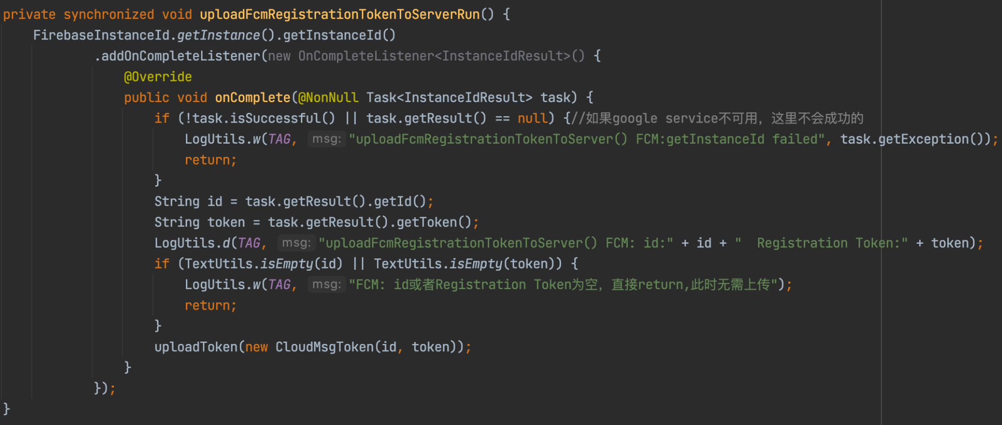
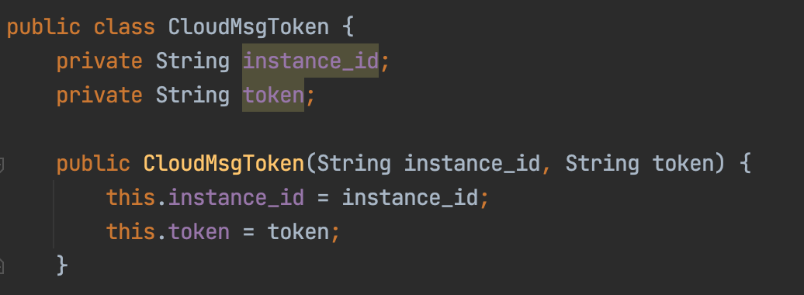
FCM识别客户端
获取Token：
需要先检测Google服务是否可用，没有Google服务的设备无法使用FCM
获取Token方法返回的是一个异步Task，Task完成后可以获得instance_id和token，再上传至后端

Slide 15
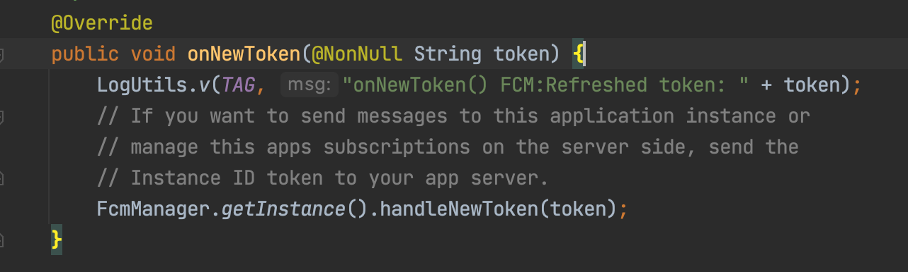
FCM识别客户端
Token更新：
如果旧令牌受到损害，客户端应用程序可能会收到新Token，以下情况有可能刷新Token：
应用删除实例ID
应用在新设备上恢复
用户卸载/重新安装应用
用户清除应用数据
客户端在服务中收到新的Token后，上传至应用服务器更新其数据库中存储的Token关系。

Slide 16
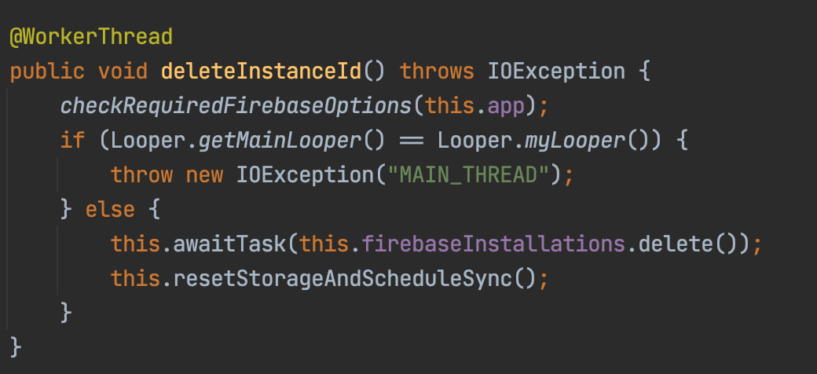
FCM识别客户端
删除Token：
当客户端应用程序不再想要从应用程序服务器接收消息时，可以主动向应用服务器发送请求以删除注册令牌。
如果从设备中卸载客户端App，则 FCM 会检测到此情况，并自动通知应用服务器删除注册令牌。

Slide 17
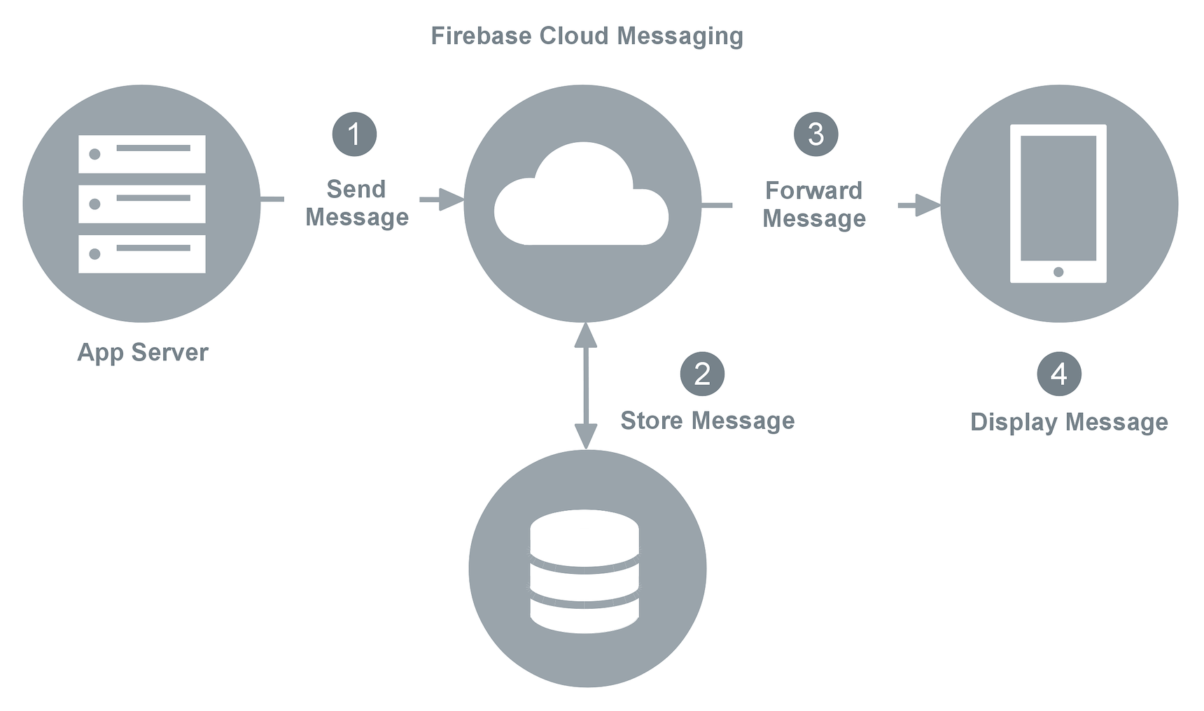
FCM消息下发
当应用服务器向客户端应用程序发送下游消息时：
应用服务器将消息发送到 FCM，消息可以通过指定Token。
如果客户端设备不可用，则 FCM 服务器会将消息存储在队列中，以便以后传输。
当客户端设备可用时，FCM 会将消息转发到指定Token的设备上的客户端应用。
客户端应用程序从 FCM 接收消息，对其进行处理，并将其显示给用户。

Slide 18
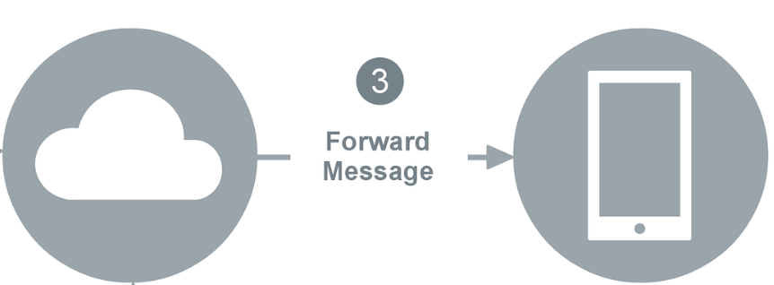
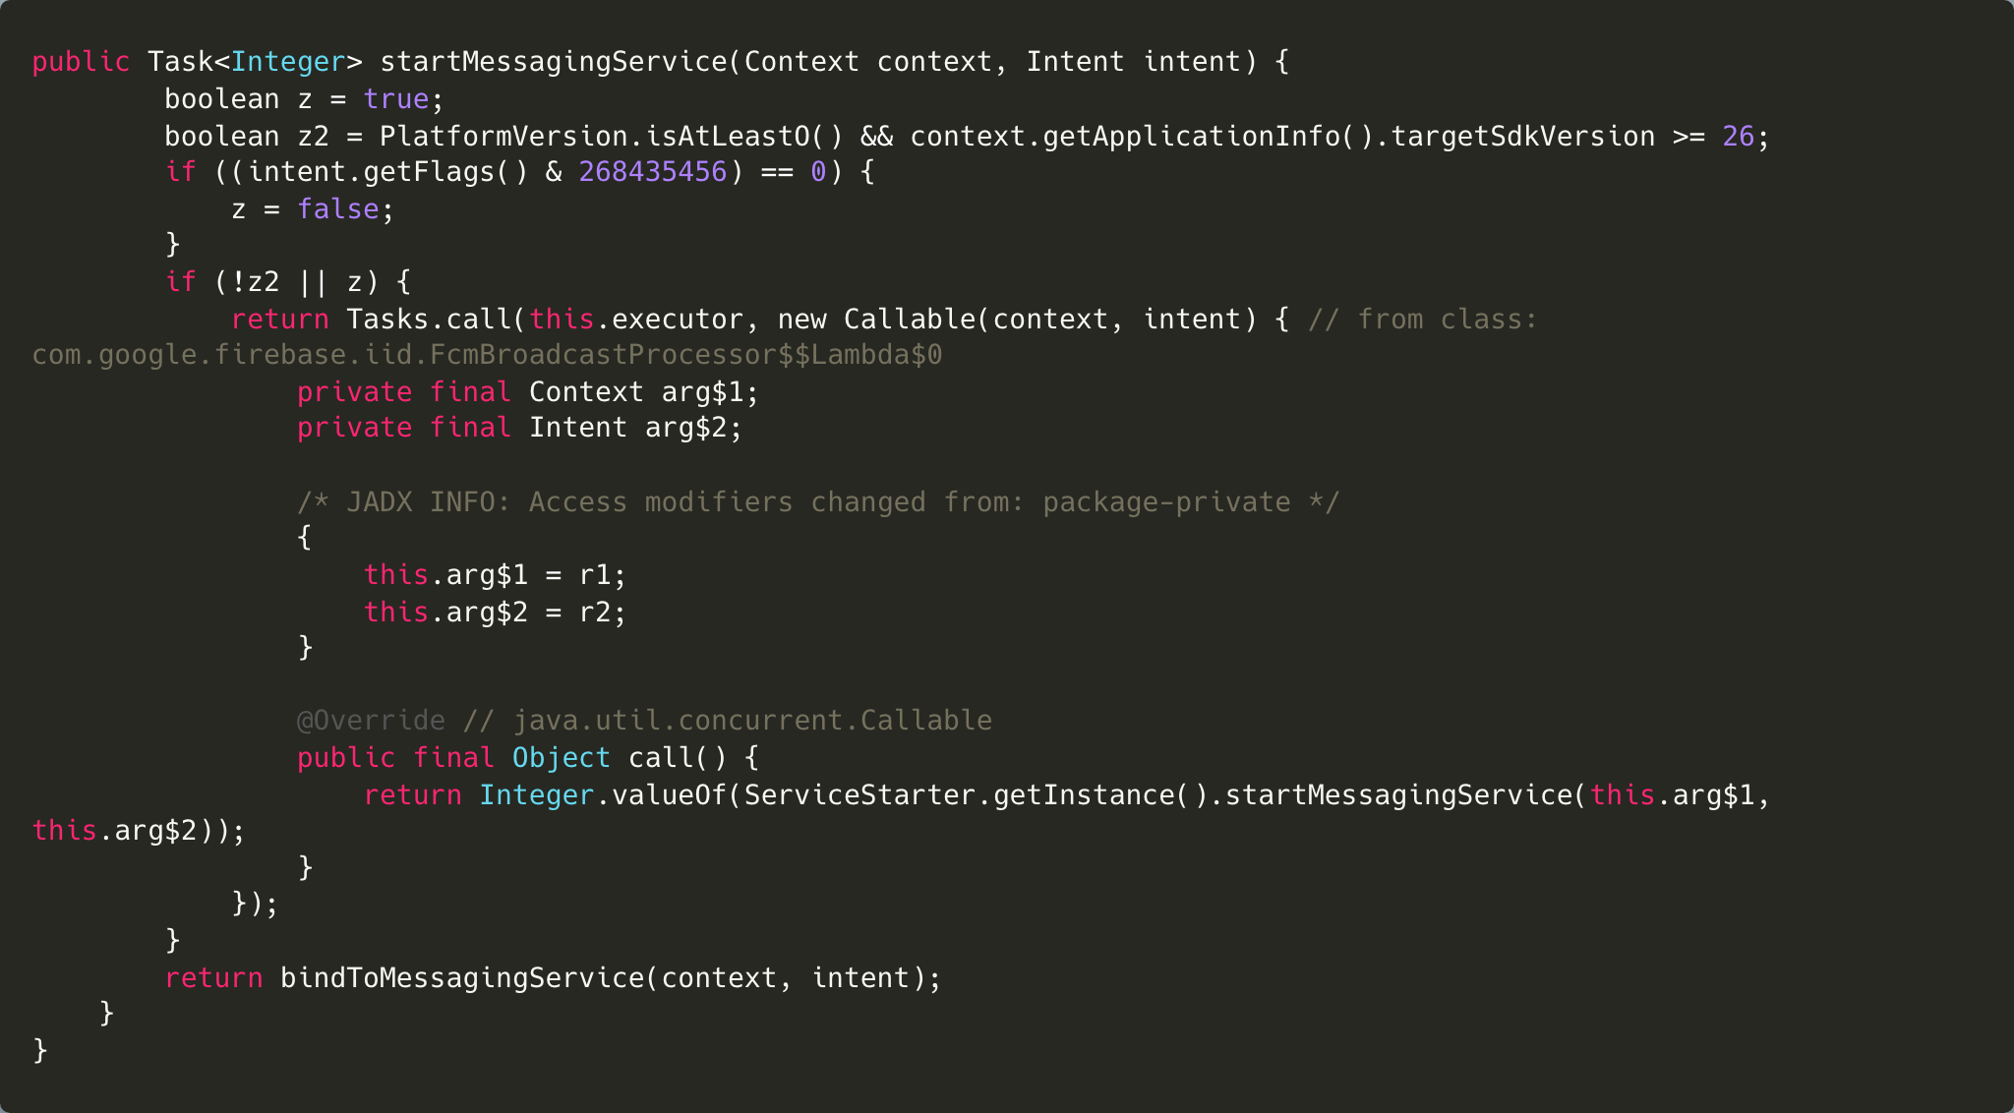
FCM消息下发
在这一环节中，App导入的FCM SDK会通过广播接收器接收广播（其中接收的Intent中封装了FCM消息），并且将广播交给FcmBroadcastProcessor处理。
FcmBroadcastProcessor根据当前Android版本用不同方式启动服务action为com.google.firebase.MESSAGING_EVENT的服务，把封装了消息的Intent传递下去。

Slide 19
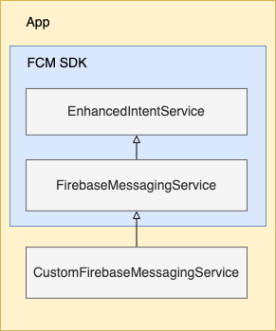
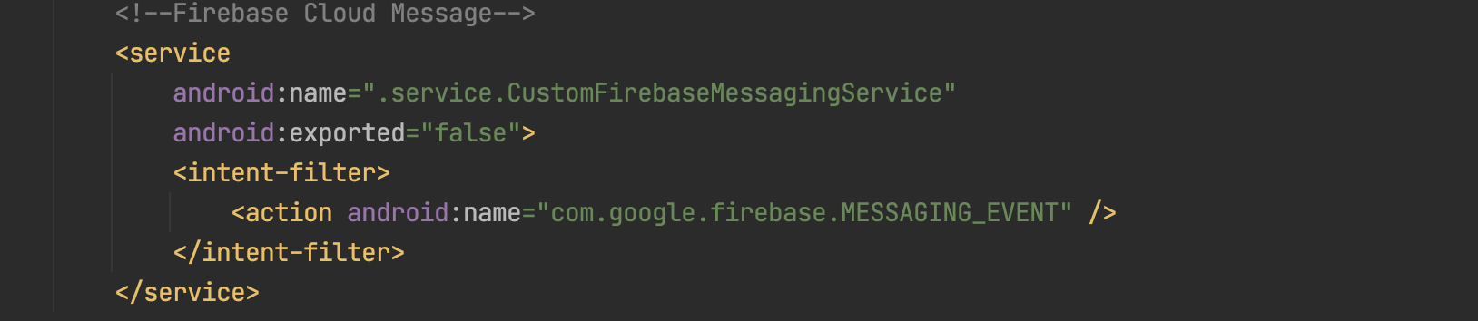
客户端接收消息
客户端接入FCM时，需要继承实现自己的FirebaseMessagingService，并且将其定义为action为com.google.firebase.MESSAGING_EVENT 的服务。继承关系如右图。
EnhancedIntentService:
与IntentService思路类似，用于接收封装了消息的Intent
FirebaseMessagingService：
实现抽象handleIntent方法，执行具体dispatchMessage逻辑
CustomFirebaseMessagingService：
会在onMessageReceived()中接收上一层Service下发的消息，进行App自己的业务逻辑

Slide 20
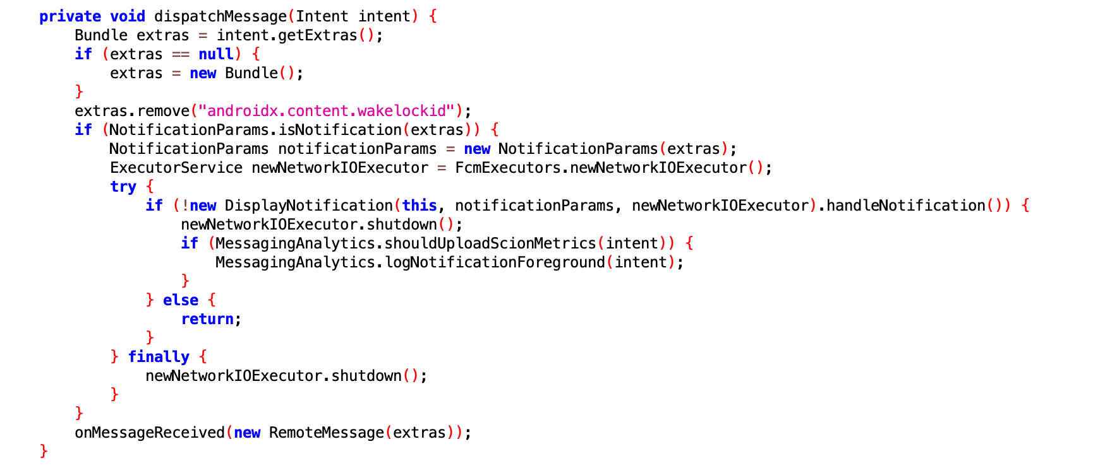
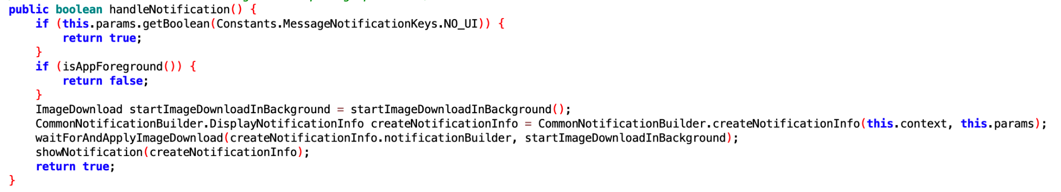
客户端接收消息 -- FirebaseMessagingService
dispatchMessage核心逻辑：
如果是通知消息，并且应用不在前台，直接发送通知栏消息；
否则继续下发到onMessageReceived()

Slide 21
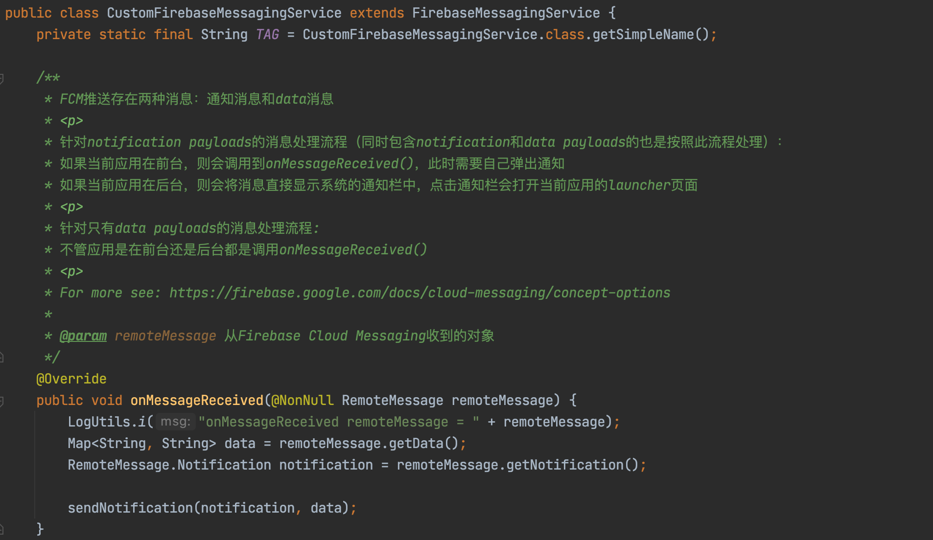
客户端接收消息 -- CustomFirebaseMessagingService
CustomFirebaseMessagingService会通过实现onMessageReceived()接收FCM SDK没有处理的消息，继续执行客户端自己的业务逻辑。

Slide 22
Android消息推送
1
Android推送实现方式
2
FCM 是什么
3
FCM 原理
4
FCM 实践

Slide 23
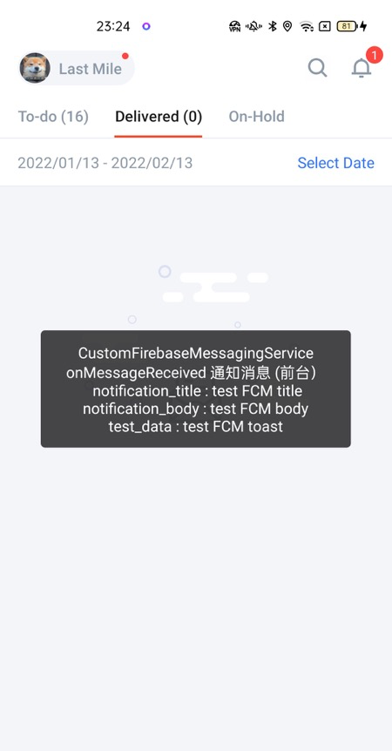
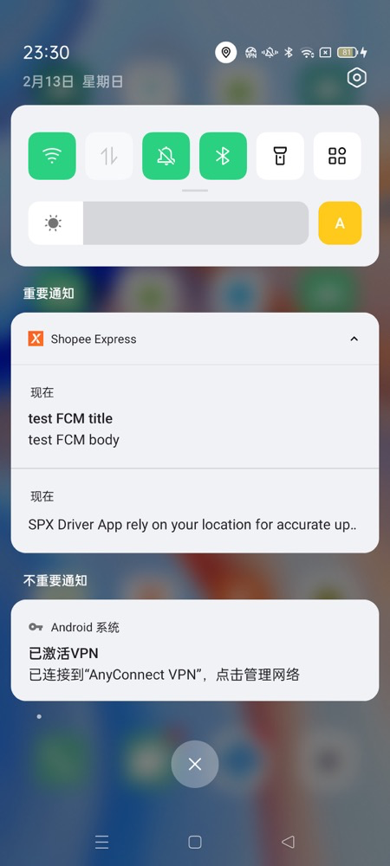

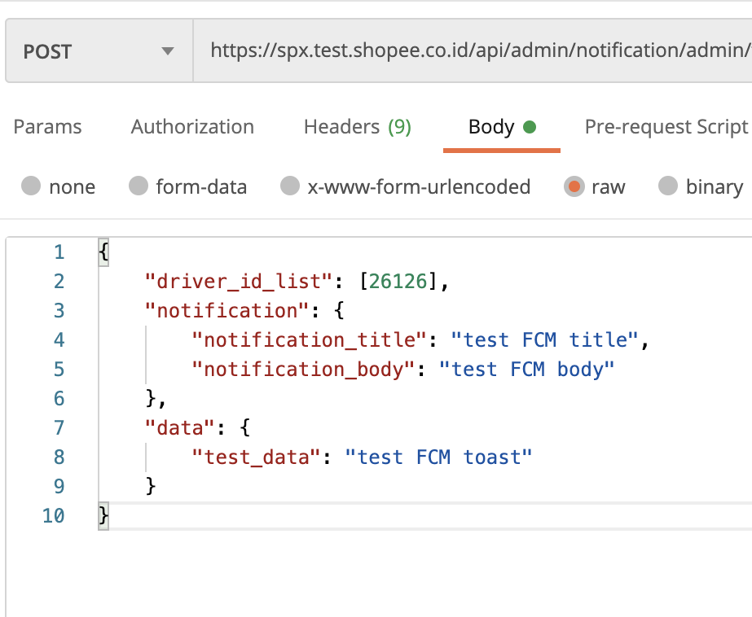
FCM推送通知消息
通知消息（一定有notification字段，data字段可选）：
应用在前台，可直接通过onMessageReceived收到
应用在后台，会在通知栏收到，点击通知进入App后也可以解析出其中data

Slide 24
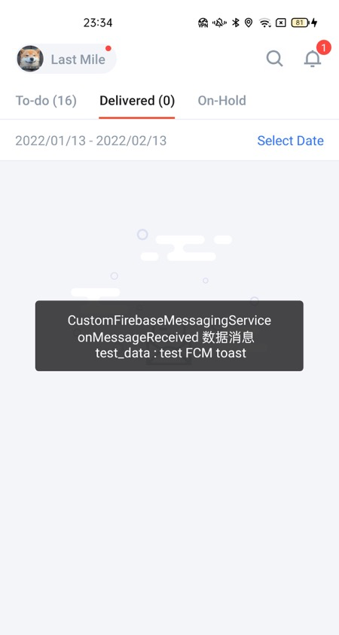
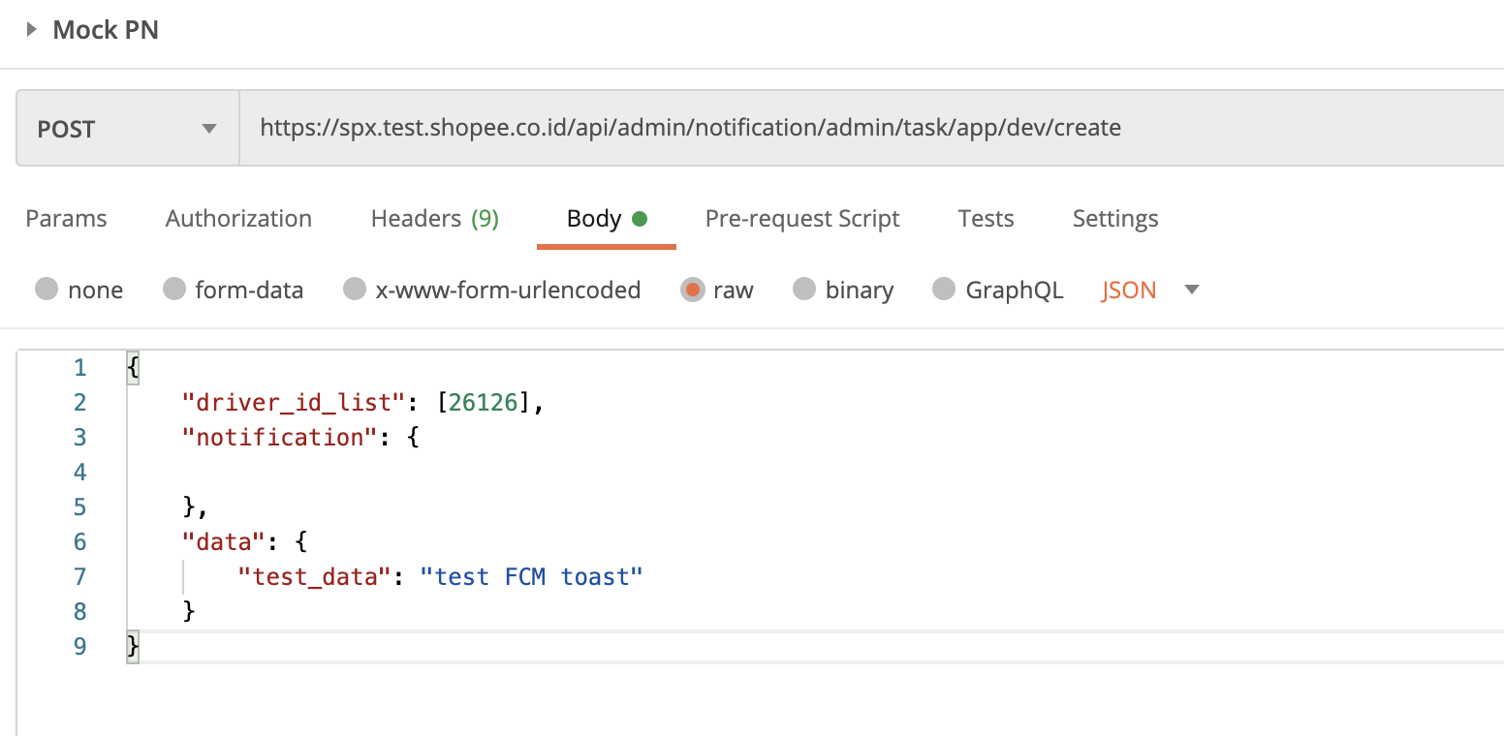
FCM推送数据消息
通知消息（没有notification字段，只有data字段）：
无论应用在前台还是后台，可直接通过onMessageReceived收到

Slide 25
Driver App FCM实践
Driver App已接入FCM，并且针对不同消息类似都有应用，对于消息结构的设计和业务逻辑分发都有相关经验总结与踩坑记录，可以参考：
https://confluence.shopee.io/pages/viewpage.action?pageId=902018921

Slide 26
Android消息推送
Q&A
Private & Confidential

Slide 27

Thank you
1、http如何保持响应数据但是连接不断开的？
2、应用层协议是如何和传输层协议结合起来的？websocket数据传输怎么连接起来？
3、程序演示？
4、抓包查看？
5、自己封装websocket协议请求

